Slide 1
Formation sur le pilotage des Fixations
Mars 2023

Slide 2
AGENDA
01
Introduction à la Formation: Objectif et prérequis
02
Le contenu principal de la formation
03
Annexes

Slide 3
01.
INTRODUCTION

Slide 4


INTRODUCTION
Population cible
Prérequis
La formation s’adresse aux consultants de CAPGEMINI ENGINEERING qui seront amenés à produire des livrables ayant comme prérequis cette formation
Cette formation nécessite des connaissances de base en PLM
Cette formation nécessite des connaissances de base en PowerTools
Objectif de la formation
L’objectif principal de l’activité pilotage des fixations est d’assurer une officialisation des pièces (portée/porteuse) en même temps que leurs fixations afin d’éviter tout retard

Slide 5

Système de production
Productivité
Qualité
Performance
Notes:
La concurrence est un enjeu majeur pour une entreprise qui souhaite garantir sa pérennité sur le plan économique. Dans cet perspective certaines sociétés telles que Renault Tanger s’orientent vers l’amélioration, de la performance , la qualité de son produit et son système de production dans le but d’augmenter la productivité et pour mieux satisfaire le client. Le sujet retenu pour ce projet se veut être focalisé sur « l’élément QUALITE ». et plus précisément, l’amélioration des indicateurs qualité GMF et DPU à travers une étude et amélioration de fixation des barres de toit pour la voiture SANDERO STEPWAY,

Slide 6
Plan
1
Environnement du projet
2
Contexte Général du projet
Problématique
Méthodologie de résolution (DMAIC)
Planification du projet
3
Mise en œuvre du projet
Phase 1 : Définir
Phase 2 : Mesurer
Phase 3 : Analyser
Phase 4 : Améliorer
Phase 5 : Contrôler
4
Conclusion et perspectives
Notes:
Afin de mieux cerner le fond de notre projet, nous allons dans un premier lieu présenter l’environnement du projet :
Tout ce qui est organisme d’accueil
Sont processus de fabrication
Et l’organigramme de l ’entreprise
dans un second lieu on présentera la problématique de notre projet, la méthodologie de résolution qui est DMAIC et la planification du projet.
troisièmement on passera à la mise en œuvre de notre projet en appliquant la démarche prédéfini DMAIC, càd:
Définir : la définition de toutes les composantes du projet afin de préciser l’amélioration souhaitée
Mesurer : La mesure des indicateurs de non qualité afin de situer la performance actuelle du processus par rapport aux exigences client.
Analyser : L’analyse des données recueillies afin de ressortir les anomalies et déceler les causes racines qui sont à l’origine de non-qualité
Améliorer : Une proposition des actions d’amélioration capables de résoudre et éliminer les causes racines détectées
Contrôler : c’est la dernière étape qui consiste à mesurer l’efficacité des actions mises en place ,
Et on clôturera le travail par un ensemble de perspectives

Slide 7

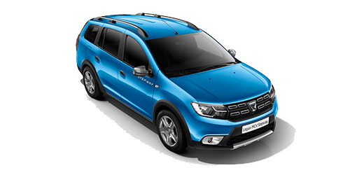
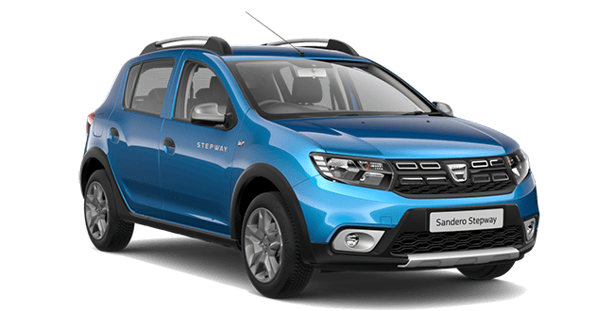
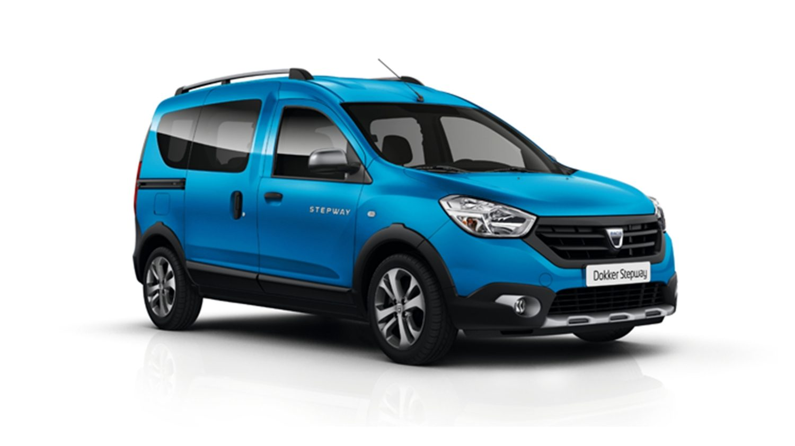
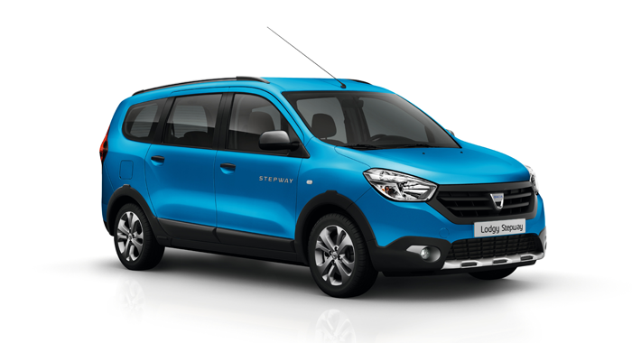
Environnement
du projet
Contexte Général
du projet
Mise en oeuvre du projet
Conclusion et
Perspectives
Organisme d’accueil RENAULT TANGER
Processus de fabrication de l’usine
Processus de fabrication de l’atelier Tôlerie
Construction automobile
1898
Groupe RENAULT
-125 Pays
Marques
2008
RENAULT TANGER
-8000 salariés directs, 30000 salariés indirects
-300 hectares
Logan MCV
(K52)
Dokker
(X67)
1
Sandero Stepway (B52)
Lodgy (j92)
Notes:
Renaut qui est un groupe français de construction automobile, crée en 1898, Présent dans 125 pays, avec un chiffre d'affaires de 41 055 millions d’euros, il conçoit, fabrique et
commercialise des véhicules attractifs, sûrs et respectueux de l'environnement. Les marques fabriqué sont dokker ,logan ,lodgy et la voiture qu’est notre sujet d’étude la Sandero STEPWAY

Slide 8

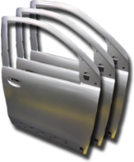

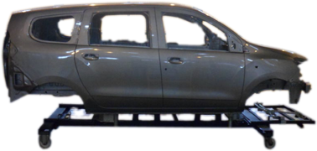
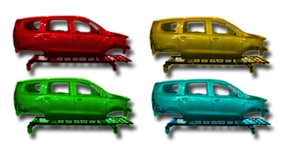
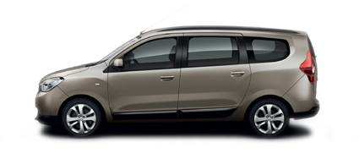
Environnement
du projet
Contexte Général
du projet
Mise en oeuvre du projet
Conclusion et
Perspectives
Organisme d’accueil RENAULT TANGER
Processus de fabrication de l’usine
Processus de fabrication de l’atelier Tôlerie
Atelier Emboutissage
Atelier
Tôlerie
Atelier Peinture
Atelier Montage
4
Notes:
L’emboutissage représente le tout début du processus de fabrication d’un véhicule et
consiste dans la transformation des matières premières réceptionnées sous forme des tôles
d’acier, en pièces de carrosserie . Pour qu’il soient assembler dans l’atelier tôlerie. L’atelier PEINTURE, réceptionne les caisses issu de la Tôlerie puis les faire passer à une série d’opération et traitement de peinture avant de recevoir sa teinte définitive. Les caisses par la suite sont transférées à l’atelier MONTAGE afin d’assemblés et montés les éléments mécaniques, le poste de conduite, la miroiterie et l’habillage
intérieur du véhicule (tapis, sièges…). Notre projet étais réalisé au sein de l’atelier Tôlerie donc ca serait évident de détailé le processus de fabrication de la Tôlerie

Slide 9
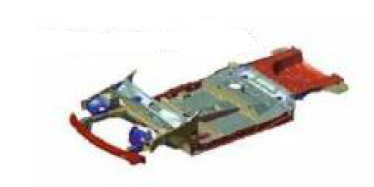
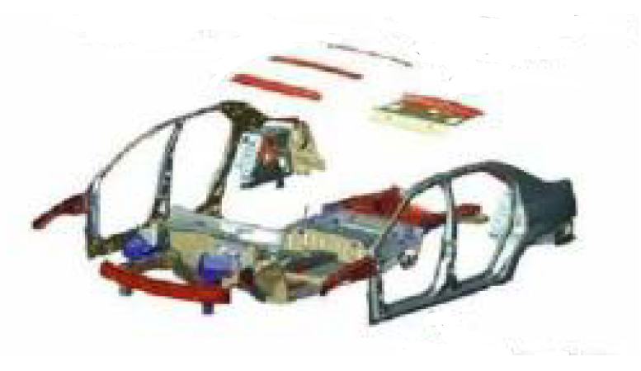
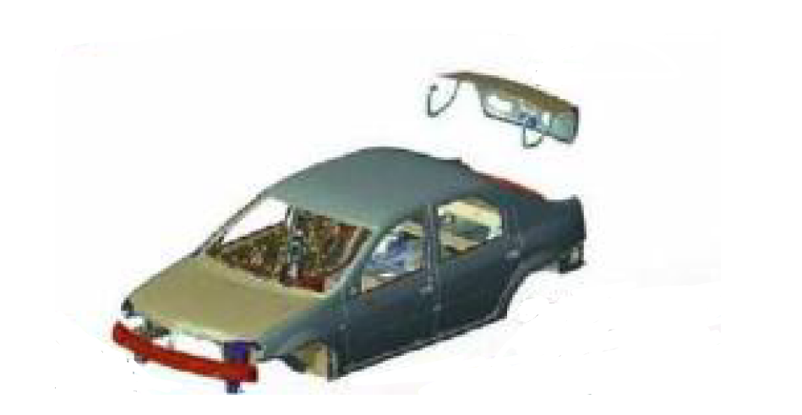
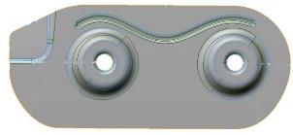
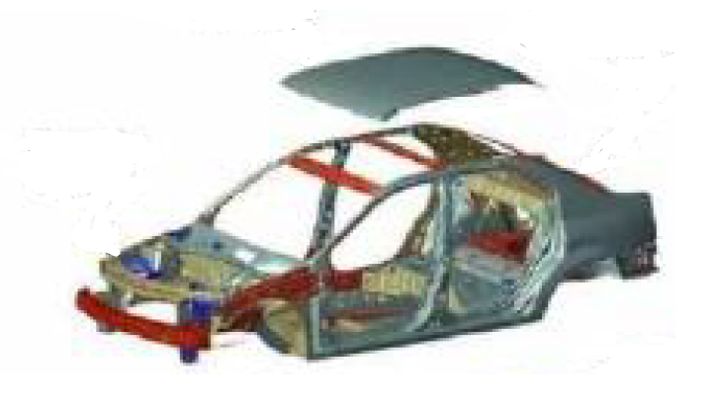
Environnement
du projet
Contexte Général
du projet
Mise en oeuvre du projet
Conclusion et
Perspectives
Organisme d’accueil RENAULT TANGER
Processus de fabrication de l’usine
Processus de fabrication de l’atelier Tôlerie
ATELIER Tôlerie
Soubassement
Romaine barre de toit
Traverses
Pavillon
Côtés de caisse
Ferrage des ouvrants
5
Notes:
Comme on a déjà dit l’atelier tôlerie assure l’assemblage de la caisse en commençant par le soubassement qui est constitué de 3 unité AV/CENTRAL/AR puis on ajoute les côtés de caisse dans les quelle on fixe les romaine de montage des barre de toit et les traverses, Puis on mets le pavillon et finalement le ferrage des ouvrants càd les portes le coffre et le capot

Slide 10
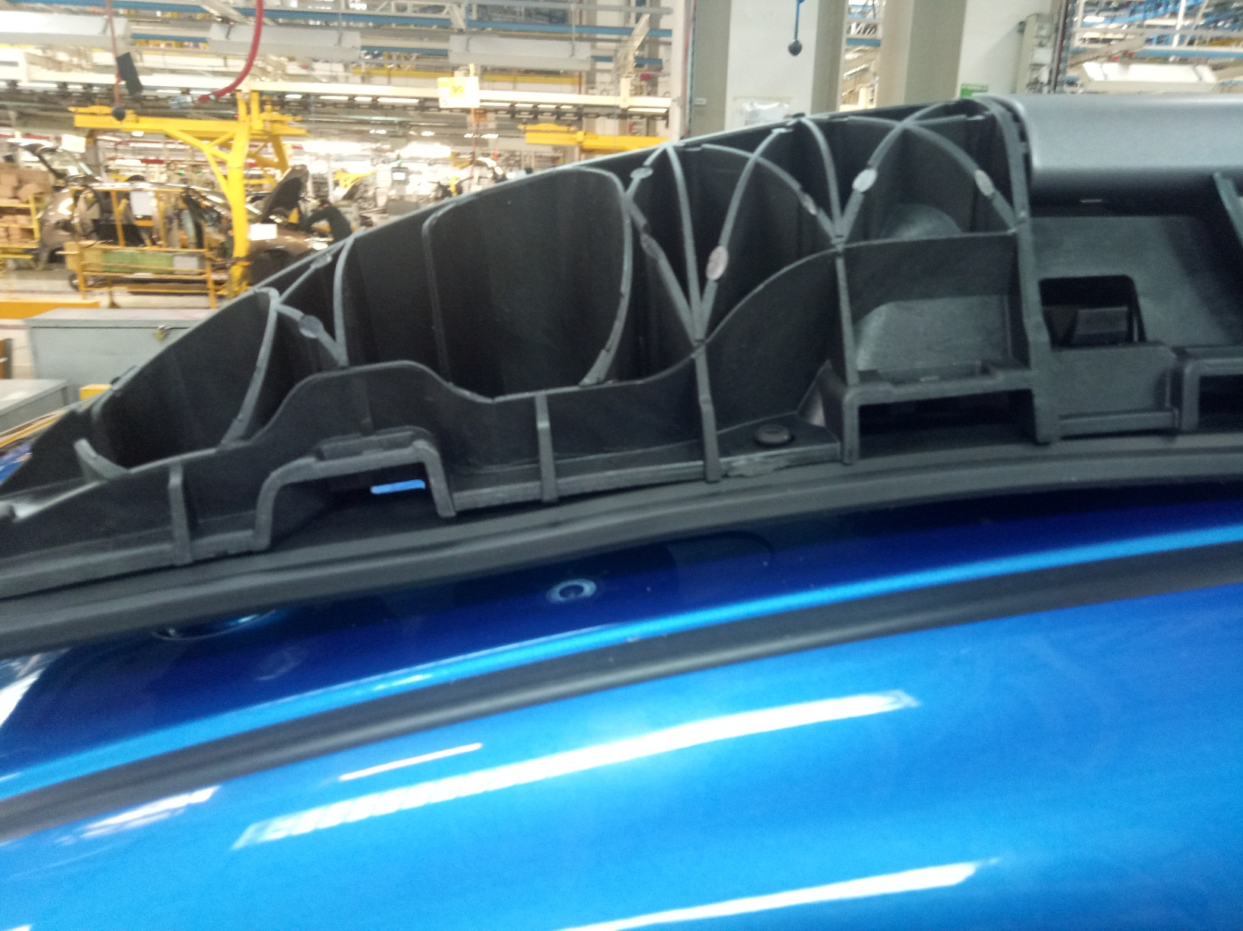
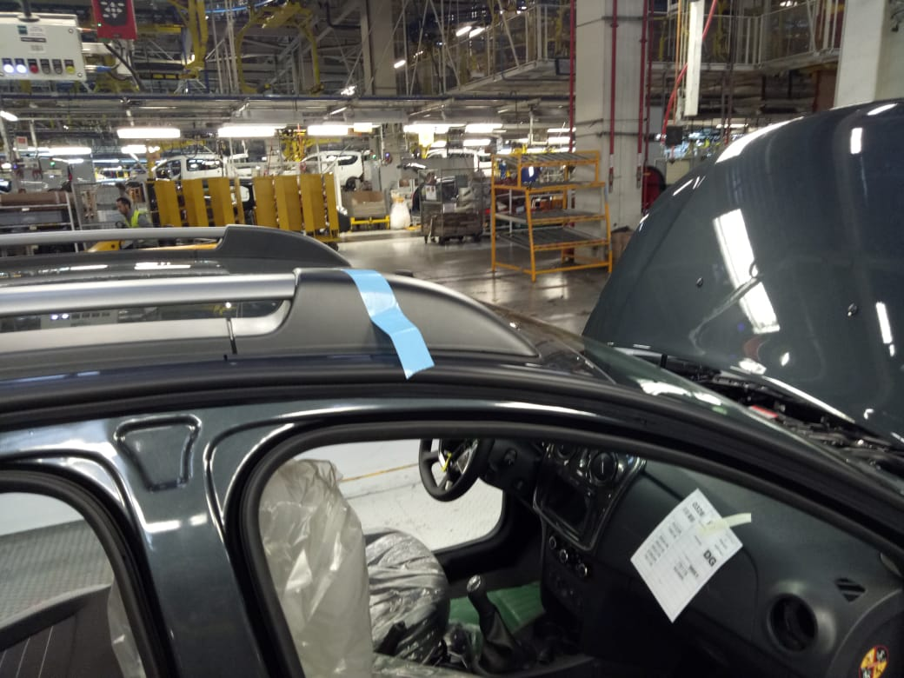
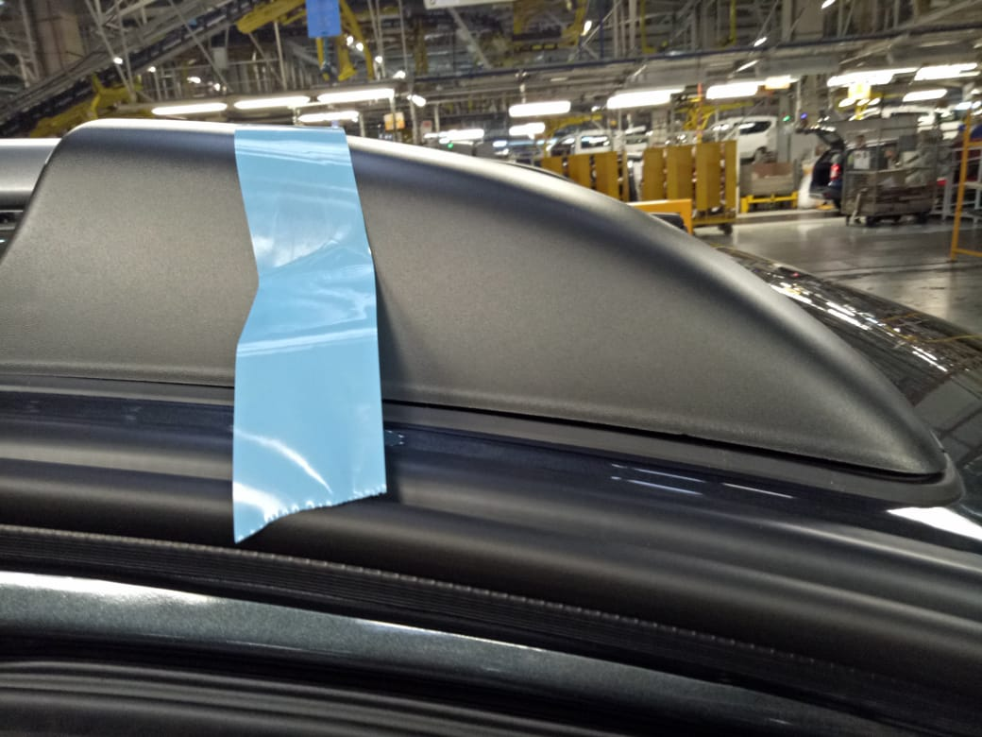
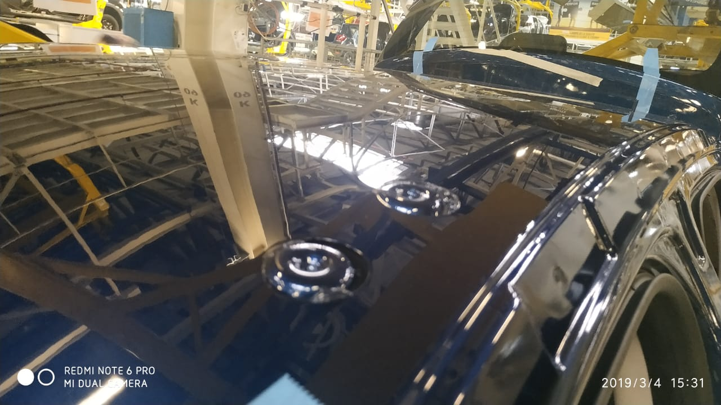

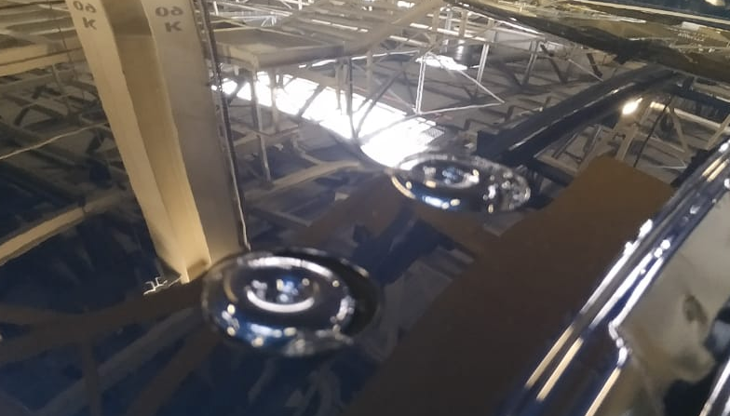
Environnement
du projet
Contexte Général
du projet
Mise en oeuvre du projet
Conclusion et
Perspectives
Problématique
Méthodologie de résolution
Planification du projet
Barre de toit
ROMAINE BARRE DE TOIT
15
6
Notes:
Les barres de toit sont un accessoire automobile qui va se placer sur le toit , C’est ce qui va permettre de transporter des objets qui ne peuvent pas rentrer dans le coffre de la voiture ou la voiture en elle-même.
La fixation des barres de toit de la voiture SANDERO STEPWAY B 52 n’est pas en mesure de satisfaire, voire de répondre aux attentes clients. Car on lors de montage des barres de toit on remarque une mal fixation ou bien plaquage de cette dernière,à cause d’un décalage hors tolérance positive en des romaines des barres de toit

Slide 11
Environnement
du projet
Contexte Général
du projet
Mise en oeuvre du projet
Conclusion et
Perspectives
Problématique
Méthodologie de résolution
Planification du projet
Définir
Mesurer
Analyser
Innover
Contrôler
Définir l’Objectif et étendue du projet
Identifier les causes
mettre sous contrôle
Mesurer L’impact sur la qualité et le système de production
Implémenter des solutions
15
7
Notes:
La réussite de tout projet est conditionnée par le bon choix de la méthode adoptée. Donc afin de structurer notre travail ,nous avons adopté la demarche de SIX SIGMA la DMAIC, qui se resume 5 étapes .

Slide 12
Environnement
du projet
Contexte Général
du projet
Mise en oeuvre du projet
Conclusion et
Perspectives
Problématique
Méthodologie de résolution
Planification du projet
15
8
Notes:
Pour le suivi et le bon déroulement de notre stage, nous avons appliqué une démarche de gestion de projet, à savoir la planification du projet
Donc voilà le planning qui représente les tâches réelles de notre projet

Slide 13
Environnement
du projet
Contexte Général
du projet
Mise en oeuvre du projet
Conclusion et
Perspectives
Définir
Mesurer
Analyser
Améliorer
Contrôler
Problématique
Qui ?
Quand ?
l’usine RENAULT Tanger
Personnel du département Tôlerie
FERHANE Anass
Depuis le lancement de la gamme b52
QQOQCP
Comment ?
Quoi ?
Recueil des informations ,l'analyse et proposition des solution d'amélioration
Utilisation des méthodes du génie Industriel
Jeu entre pavillon et barre de toit
Augmentation de nombre des défauts de mal fixation des barres de toit
Où ?
Pourquoi ?
Atelier Montage
Atelier Tôlerie
Améliorer la qualité de fixation des barre de toit
Réduire le temps de retouche
Améliorer les indicateurs qualité GMF et DPU
Augmenter la satisfaction du client
15
9

Slide 14
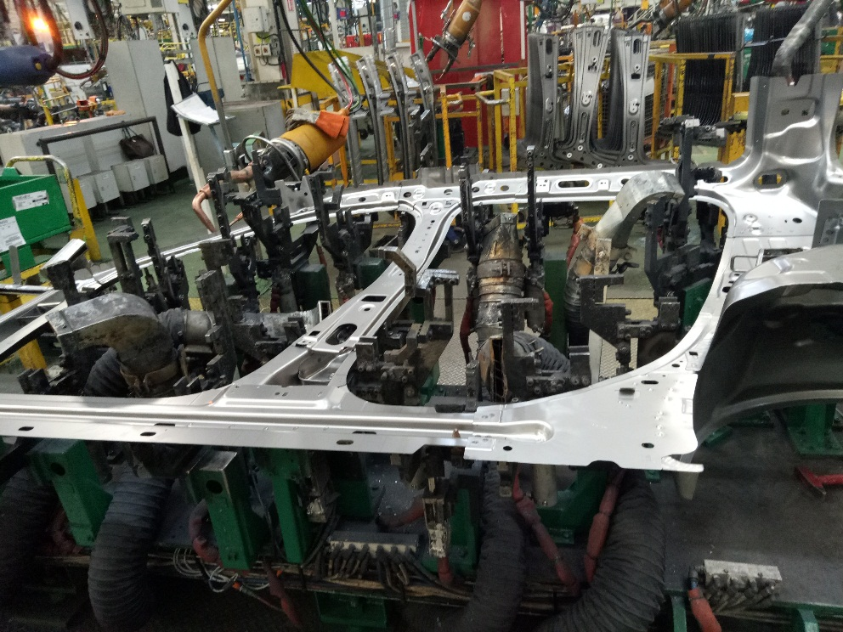
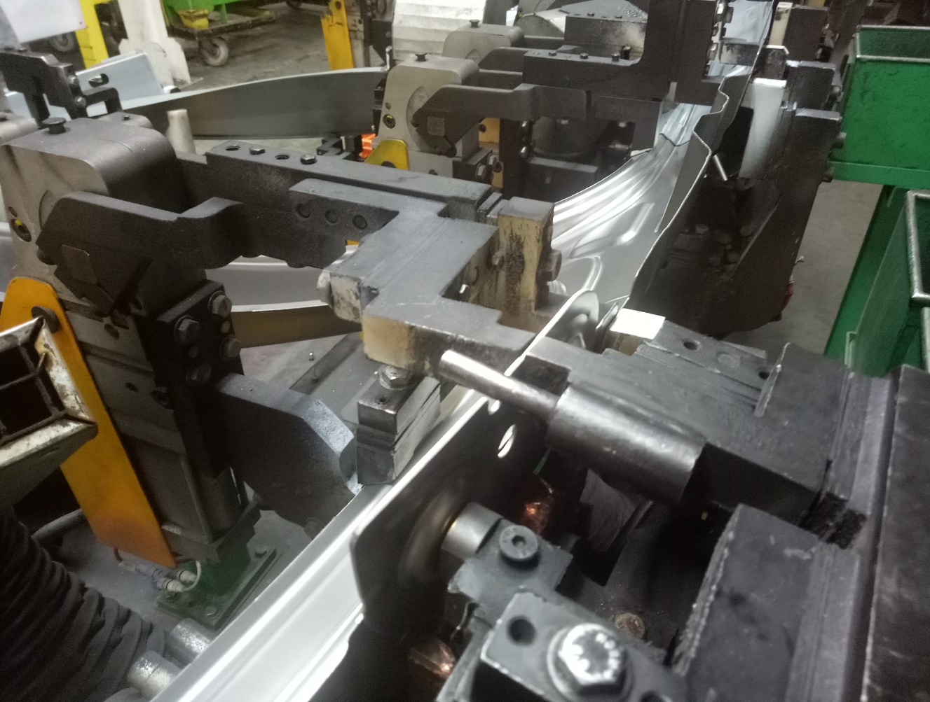
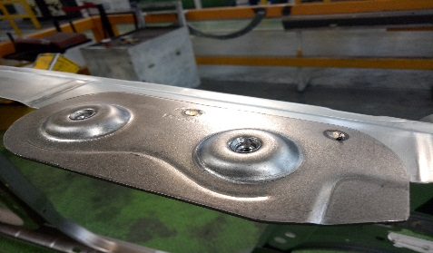
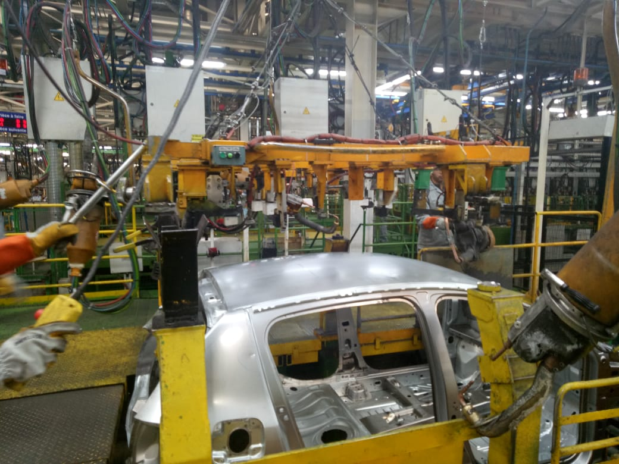

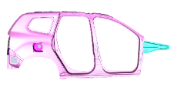
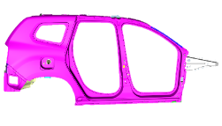
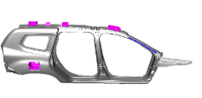

Environnement
du projet
Contexte Général
du projet
Mise en oeuvre du projet
Conclusion et
Perspectives
Définir
Mesurer
Analyser
Améliorer
Contrôler
Périmètre du projet
Pilote de fixation des romaines
CCD/G400
CCD/G 500
AP1
CCD/G600
AP2
CCD/G700
AP4
AP3
Poste BM50 Pointage Géométrique du Pavillon
POSTE CCD 500
Préparation panneau
Montage des romaines barre de toit
Mariage peau & doublure
Finition CDC
15
10

Slide 15
Environnement
du projet
Contexte Général
du projet
Mise en oeuvre du projet
Conclusion et
Perspectives
Définir
Mesurer
Analyser
Améliorer
Contrôler
1- Chronométrage de temps de retouche
 | Défaut V1 (C_{min)} | DéfautV2 (C_{min)}
Mesures
1 | 360 | 300
2 | 380 | 500
3 | 560 | 650
4 | 480 | 340
5 | 570 | 720
6 | 560 | 540
7 | 690 | 780
8 | 570 | 350
9 | 680 | 540
10 | 750 | 520
Moyenne | 560 | 524
2- Mesure des indicateurs GMF et DPU
15
11
Notes:
Lors de la détection de problème de mal fixation des barres de toit (problème de mal
plaquage), au niveau de poste montage barre de toit au niveau de l’Unité – contrôle –
satisfaction – client (CSC), le degré de gravité s’impose. Dans le cas de V1, et V2 (gravité
élevée donc véhicule non vendable et nécessite des retouches obligatoires), nous avons chronométré le temps de retouche en prenons 10 mesures de de chaque gravité et on calculant la moyenne on trouve une moyenne de 560 pour le défaut de gravité V1 et 524 pour V2,ce chiffre est très important par rapport a la cadence de production qui est 200 cmin

Slide 16



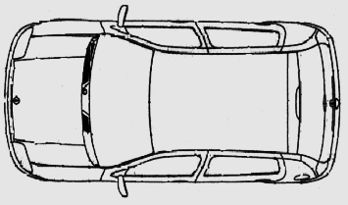
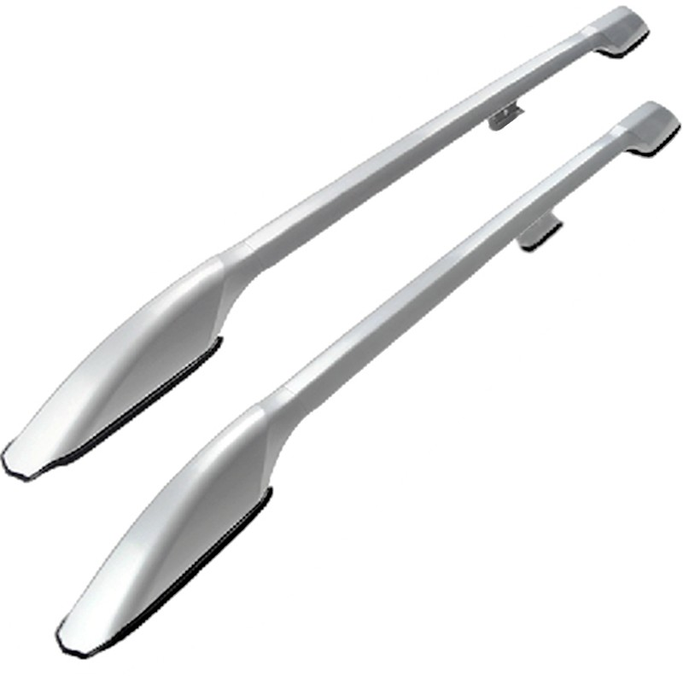
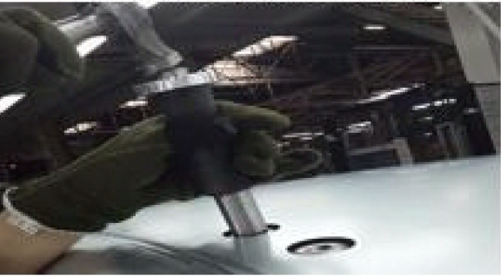
Environnement
du projet
Contexte Général
du projet
Mise en oeuvre du projet
Conclusion et
Perspectives
Définir
Mesurer
Analyser
Améliorer
Contrôler
1- Chronométrage de temps de retouche
2- Mesure des indicateurs GMF et DPU
11
Notes:
Ce dépassement est la résultat de la mauvaise retouche qui a étaais fait d’une maniére aléatoire par tapotage sur les romaines a l’aide d’un marteau et a chaque fois il faut vérifier avec la barre de toit si elle plaque ou pas , dans ce cas on à bcp de perte de temps et d’éffort ,cette opération a étais réalisé par deux retoucheurs de l’atelier montage.

Slide 17

Environnement
du projet
Contexte Général
du projet
Mise en oeuvre du projet
Conclusion et
Perspectives
Définir
Mesurer
Analyser
Améliorer
Contrôler
1- Chronométrage de temps de retouche
2- Mesure des indicateurs DPU et GMF
 | Juil-18 | Août-18 | Sept-18 | Oct-18 | Nov- 18 | Déc-18 | Janv-19 | Févr-19 | Mars-19 | Moyenne
DPU OFF usine | 2,38 | 2,19 | 2,06 | 1,66 | 1,52 | 3,25 | 3,17 | 3,16 | 2,01 | 2,4
Production usine (Nv) | 15368 | 2138 | 12211 | 15007 | 15988 | 14677 | 11802 | 12804 | 14388 | 12710
Nombres des défauts(Nd) | 996 | 400 | 710 | 800 | 850 | 780 | 720 | 991 | 511 | 751
DPU OFF Pb | 0,06 | 0,19 | 0,06 | 0,05 | 0,05 | 0,05 | 0,07 | 0,08 | 0,04 | 0,072
$$DPU=\frac{N_{d}}{N_{v}}={DPU}_{IN}+{DPU}_{OFF}$$
Avec :
N_{d} : nombre total des défauts retouchés
N_{v} : nombre de véhicule produits
15
12

Slide 18

Environnement
du projet
Contexte Général
du projet
Mise en oeuvre du projet
Conclusion et
Perspectives
Définir
Mesurer
Analyser
Améliorer
Contrôler
1- Chronométrage de temps de retouche
2- Mesure des indicateurs DPU et GMF
 | Juil-18 | Août-18 | Sept-18 | Oct-18 | Nov-18 | Déc-18 | Janv-19
Production usine | 15368 | 2138 | 12211 | 15007 | 15988 | 14677 | 11802
Nombre des GMF défauts barre de toit | 15 | 8 | 10 | 13 | 9 | 7 | 11
GMF BARRE DE TOIT EN K°/00 | 1,0 | 3,7 | 0,8 | 0,9 | 0,6 | 0,5 | 0,9
GMF DE LA GAMME B52 EN K°/00 | 7,1 | 9,0 | 12,4 | 6,0 | 7,0 | 4,1 | 8,8
OBJECTIF GMF POUR LA GAMME B52 EN K°/00 | 7,0 | 7,0 | 7,0 | 7,0 | 7,0 | 7,0 | 7,0
${GMF}_{BT}=\frac{N_{ cas }}{P_{usine}}×1000 (K°/00$)
Avec :
Ncas : nombre des cas GMF.
Pusine : production de l’usine.
15
12

Slide 19
Méthodes
Moyens
Processus de planification des formations
Manque des quiz et tests pratiques
Absence d'une organisation efficace des sessions de formation
Manque d'évaluation et de suivi après accomplissement des formations
Insuffisance de retours d'expérience (RETEX)
Manque de la formation pratique
Le contenu des formations manque de praticité
Inexistence d’un aspect interactif où les consultants peuvent poser des questions
La charge de travail des formateurs
Manque de suivi ou d'évaluation des besoins en formation pratique des nouveaux consultants
Manque de documentation claire et concise
Absence d’une interface structurée qui englobe toutes les formations
Matière
Milieu
Main d'œuvre
15
13
Notes:
Lors de la détection de problème de mal fixation des barres de toit (problème de mal
plaquage), au niveau de poste montage barre de toit au niveau de l’Unité – contrôle –
satisfaction – client (CSC), le degré de gravité s’impose. Dans le cas de V1, et V2 (gravité
élevée donc véhicule non vendable et nécessite des retouches obligatoires), nous avons chronométré le temps de retouche en prenons 10 mesures de de chaque gravité et on calculant la moyenne on trouve une moyenne de 560 pour le défaut de gravité V1 et 524 pour V2,ce chiffre est très important par rapport a la cadence de production qui est 200 cmin

Slide 20
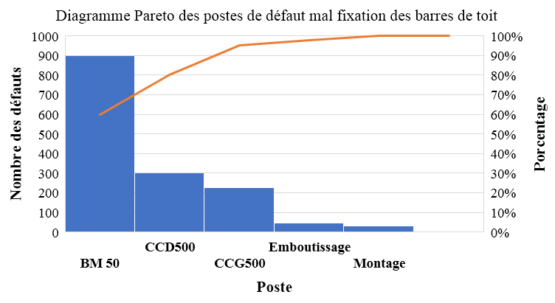
Environnement
du projet
Contexte Général
du projet
Mise en oeuvre du projet
Conclusion et
Perspectives
Méthodes
Moyens
Définir
Mesurer
Analyser
Améliorer
Contrôler
Processus de planification des formations
Manque des quiz et tests pratiques
1- Diagramme Pareto
Absence d'une organisation efficace des sessions de formation
Manque d'évaluation et de suivi après accomplissement des formations
2- Aspect des PSR
Insuffisance de retours d'expérience (RETEX)
3- Préhenseur de poste BM50
4- Serrage des romaines
Manque de la formation pratique
5- les cartes de Contrôle
Le contenu des formations manque de praticité
La charge de travail des formateurs
Absence d’une interface structurée qui englobe toutes les formations
Matière
Milieu
Main d'œuvre
15
14
13
Notes:
Lors de la détection de problème de mal fixation des barres de toit (problème de mal
plaquage), au niveau de poste montage barre de toit au niveau de l’Unité – contrôle –
satisfaction – client (CSC), le degré de gravité s’impose. Dans le cas de V1, et V2 (gravité
élevée donc véhicule non vendable et nécessite des retouches obligatoires), nous avons chronométré le temps de retouche en prenons 10 mesures de de chaque gravité et on calculant la moyenne on trouve une moyenne de 560 pour le défaut de gravité V1 et 524 pour V2,ce chiffre est très important par rapport a la cadence de production qui est 200 cmin

Slide 21
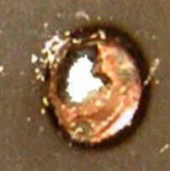
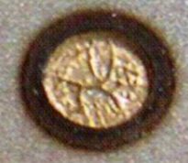
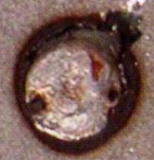
Environnement
du projet
Contexte Général
du projet
Mise en oeuvre du projet
Conclusion et
Perspectives
Définir
Mesurer
Analyser
Améliorer
Contrôler
Aspect extérieur du point |  |  | Causes possibles
Point percé |  | Perforation du point par rejet de matière | - effort trop faible des électrodes - intensité trop forte - électrodes mal ajustées
Point cuivré |  | Fissures visibles en surface | - effort trop faible des électrodes - intensité trop forte - mauvaise position de la pince - électrodes mal affûtées
Point avec éclat |  | Rejet de matière en périphérie du point, à l’interface de tôles | - effort trop faible des électrodes - intensité trop forte - mauvaise position de la pince
1- Diagramme Pareto
2- Aspect des PSR
3- Préhenseur de poste BM50
4- Serrage des romaines
5- les cartes de Contrôle
15
15
13
Notes:
Lors de la détection de problème de mal fixation des barres de toit (problème de mal
plaquage), au niveau de poste montage barre de toit au niveau de l’Unité – contrôle –
satisfaction – client (CSC), le degré de gravité s’impose. Dans le cas de V1, et V2 (gravité
élevée donc véhicule non vendable et nécessite des retouches obligatoires), nous avons chronométré le temps de retouche en prenons 10 mesures de de chaque gravité et on calculant la moyenne on trouve une moyenne de 560 pour le défaut de gravité V1 et 524 pour V2,ce chiffre est très important par rapport a la cadence de production qui est 200 cmin

